Slide 1

คำอธิบายจักรกลเรียนรู้ แบบข้อต้านความจริง (Counterfactual explanations)
ศิระกร ลำใย กลุ่มวิจัยเชิงทฤษฎี ภาควิชาวิศวกรรมคอมพิวเตอร์ คณะวิศวกรรมศาสตร์ มหาวิทยาลัยเกษตรศาสตร์

Slide 2
ทำไมเราต้องการคำอธิบาย ให้ปัญญาประดิษฐ์

Slide 3

กรณีศึกษา: Apple Card
Apple Card ให้วงเงินบัตรเครดิตกับผู้ชายมากกว่าผู้หญิง
กรณีนี้เกิดขึ้นแม้กับคู่ชาย-หญิงที่ใช้เอกสารทางการเงินร่วมกันทั้งหมดด้วยซ้ำ
บริษัท Goldman Sachs ผู้ออกบัตรบอกว่า “In fact, we do not know your gender or marital status during the Apple Card application process.”

Slide 4

กรณีศึกษา: ทำไมทิ้งกัน
มาตรการเยียวยา 5,000 บาทของเราไม่ทิ้งกัน เคลมว่าใช้ AI คัดคน 27 ล้านคน
เป็น AI ปริศนา?
Dataset มาจากไหน?
การคัดแบบนี้ควรจะเป็น data driven จริงๆ หรือ?

Slide 5
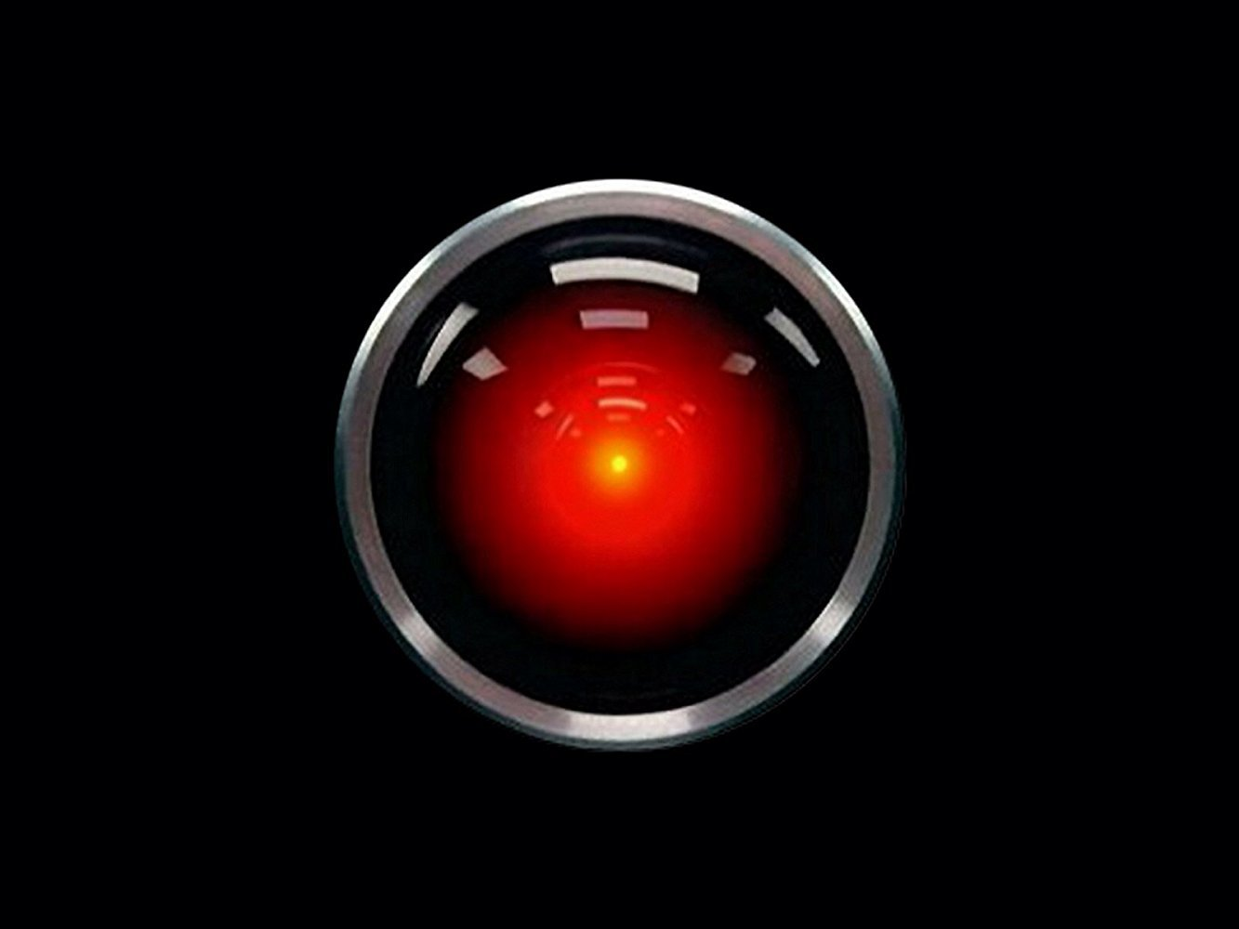
สิทธิ์ต่อคำอธิบาย
(Rights to explanation)

Slide 6
สรุปต้นตอแห่งความกระเสือกกระสน
ความเป็นธรรม
ความเป็นส่วนตัว
ความน่าเชื่อถือ (reliability)
ความเป็นเหตุเป็นผล
ความเชื่อใจ (trust)

Slide 7
ว่าด้วยการอธิบายจักรกลเรียนรู้

Slide 8
เพราะเราตีความจักรกลเรียนรู้ได้
จักรกลเรียนรู้ไม่ใช่กล่องดำเสมอไป—บางครั้งคราว เราสามารถ “แงะ” กล่องดำออกมาส่องดูข้างในได้เช่นกัน
ศาสตร์แห่งจักรกลเรียนรู้ที่ตีความได้มุ่งเน้นศึกษาวิธี “งัด” กล่องดำข้างในออกมาดู

Slide 9
การตีความจักรกลเรียนรู้
ว่าด้วยวิธีการตีความ
ภายใน (intrinsic): สร้างข้อจำกัดให้แบบจำลองไม่ซับซ้อนเกินไป จะได้อธิบายได้
ภายหลัง (post-hoc): สร้างๆ แบบจำลองมาก่อน เดี๋ยวค่อยอธิบาย
ว่าด้วยการนำขั้นตอนวิธีไปใช้
ไม่ขึ้นกับแบบจำลอง (model agnostic): วิธีนี้ปรับใช้ได้กับแบบจำลองทุกประเภท
ขึ้นกับแบบจำลอง (model dependent): วิธีนี้ใช้ได้กับแบบจำลองบางประเภทเท่านั้น

Slide 10
ระดับของขั้นตอนวิธีการอธิบาย
คำอธิบายเฉพาะที่บนจุด (local explanation on single data point)
คำอธิบายเฉพาะที่บนกลุ่ม (local explanation on group)
คำอธิบายครอบคลุม (global explanation)
ไม่ใช่ว่าทุกคำอธิบายจะมีค่าเท่ากันหมด
คำอธิบายบางรูปแบบ ใช้อธิบายแบบจำลองได้แค่นิดๆ หน่อย
คำอธิบายบางรูปแบบ อธิบายได้เฉพาะพฤติกรรมของ instance หนึ่งของข้อมูลเท่านั้น
ปัญหาการอธิบายให้ได้ครอบคลุม (เราอยากได้ local explanation ยังคงเป็นปัญหาที่นักวิจัยพยายามตีให้แตกอยู่เหมือนกัน)

Slide 11
รูปแบบผลการตีความจักรกลเรียนรู้
ชุดพารามิเตอร์
ชุดฟีเจอร์
จุดข้อมูล

Slide 12
คำอธิบายที่ดี
บ่งบอกความแตกต่าง
ถูกเลือกมาเป็นคำอธิบาย
อิงกับบริบททางสังคม
อิงกับกรอบวิถีแห่งความปกติ

Slide 13
มาอธิบายแบบจำลองกันเถอะ!

Slide 14
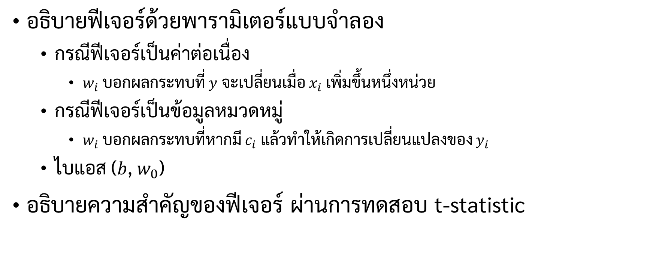
การถดถอยเชิงเส้น (linear regression)
อธิบายฟีเจอร์ด้วยพารามิเตอร์แบบจำลอง
กรณีฟีเจอร์เป็นค่าต่อเนื่อง
$w_{i}$ บอกผลกระทบที่ $y$ จะเปลี่ยนเมื่อ $x_{i}$ เพิ่มขึ้นหนึ่งหน่วย
กรณีฟีเจอร์เป็นข้อมูลหมวดหมู่
$w_{i}$ บอกผลกระทบที่หากมี $c_{i}$ แล้วทำให้เกิดการเปลี่ยนแปลงของ $y_{i}$
ไบแอส ($b$, $w_{0}$)
อธิบายความสำคัญของฟีเจอร์ ผ่านการทดสอบ t-statistic

Slide 15
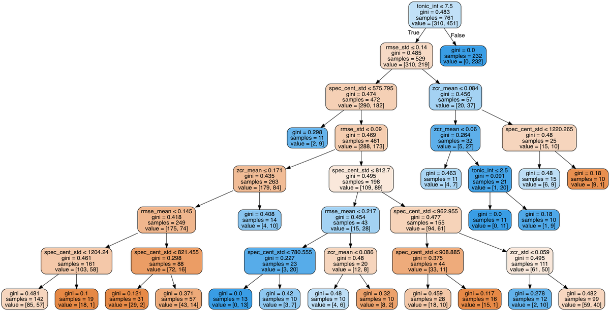
ต้นไม้ตัดสินใจ (decision tree)
Rule-based AI คือ AI ที่อธิบายได้ในระดับหนึ่ง
ถ้าเรากำหนดชั้นของ tree น้อยๆ เราก็ย่อมพออธิบายแบบจำลองของเราผ่านการแตก tree ได้
อย่าลืมว่าจำนวนใบที่เป็นไปได้มากที่สุด โตเป็น exponential ของจำนวนชั้นของต้นไม้

Slide 16
ขั้นตอนวิธีการ อธิบายแบบจำลอง

Slide 17
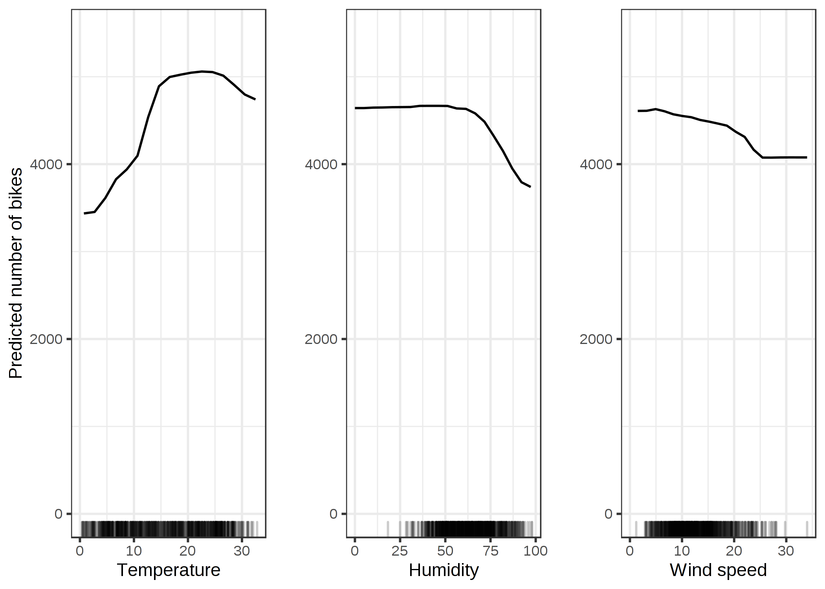
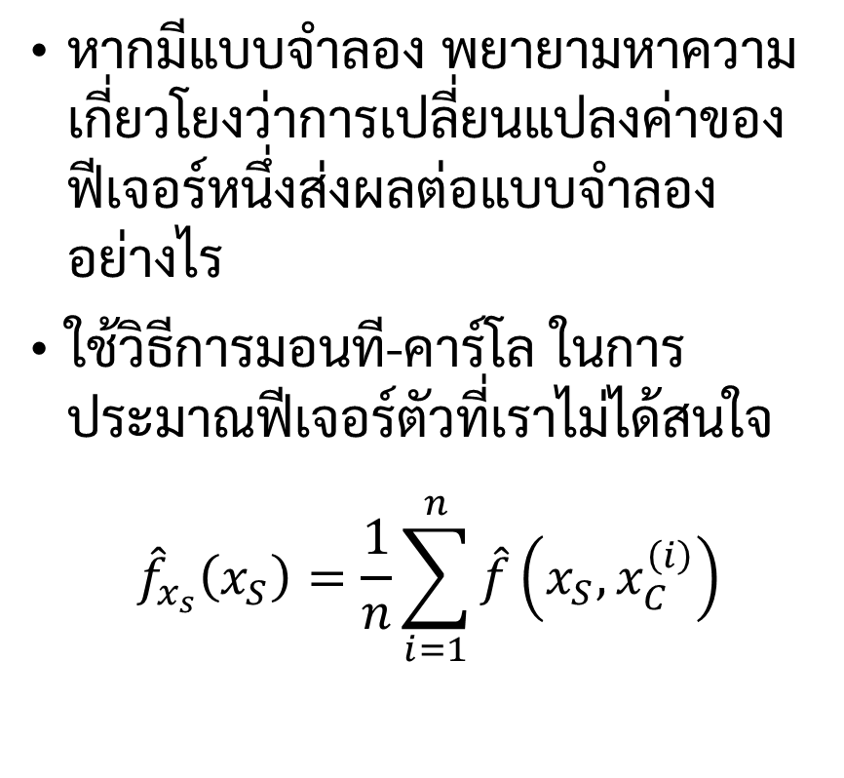
Partial Dependency Plot
หากมีแบบจำลอง พยายามหาความเกี่ยวโยงว่าการเปลี่ยนแปลงค่าของฟีเจอร์หนึ่งส่งผลต่อแบบจำลองอย่างไร
ใช้วิธีการมอนที-คาร์โล ในการประมาณฟีเจอร์ตัวที่เราไม่ได้สนใจ
$${\hat{f}}_{x_{s}}\left(x_{S}\right)=\frac{1}{n}\sum_{i=1}^{n}{\hat{f}\left(x_{S},x_{C}^{\left(i\right)}\right)}$$

Slide 18
การปฏิสัมพันธ์ของฟีเจอร์ (feature interaction)
Friedman เสนอ H-statistic มาวัดการปฏิสัมพันธ์ของฟีเจอร์สองตัว

Slide 19
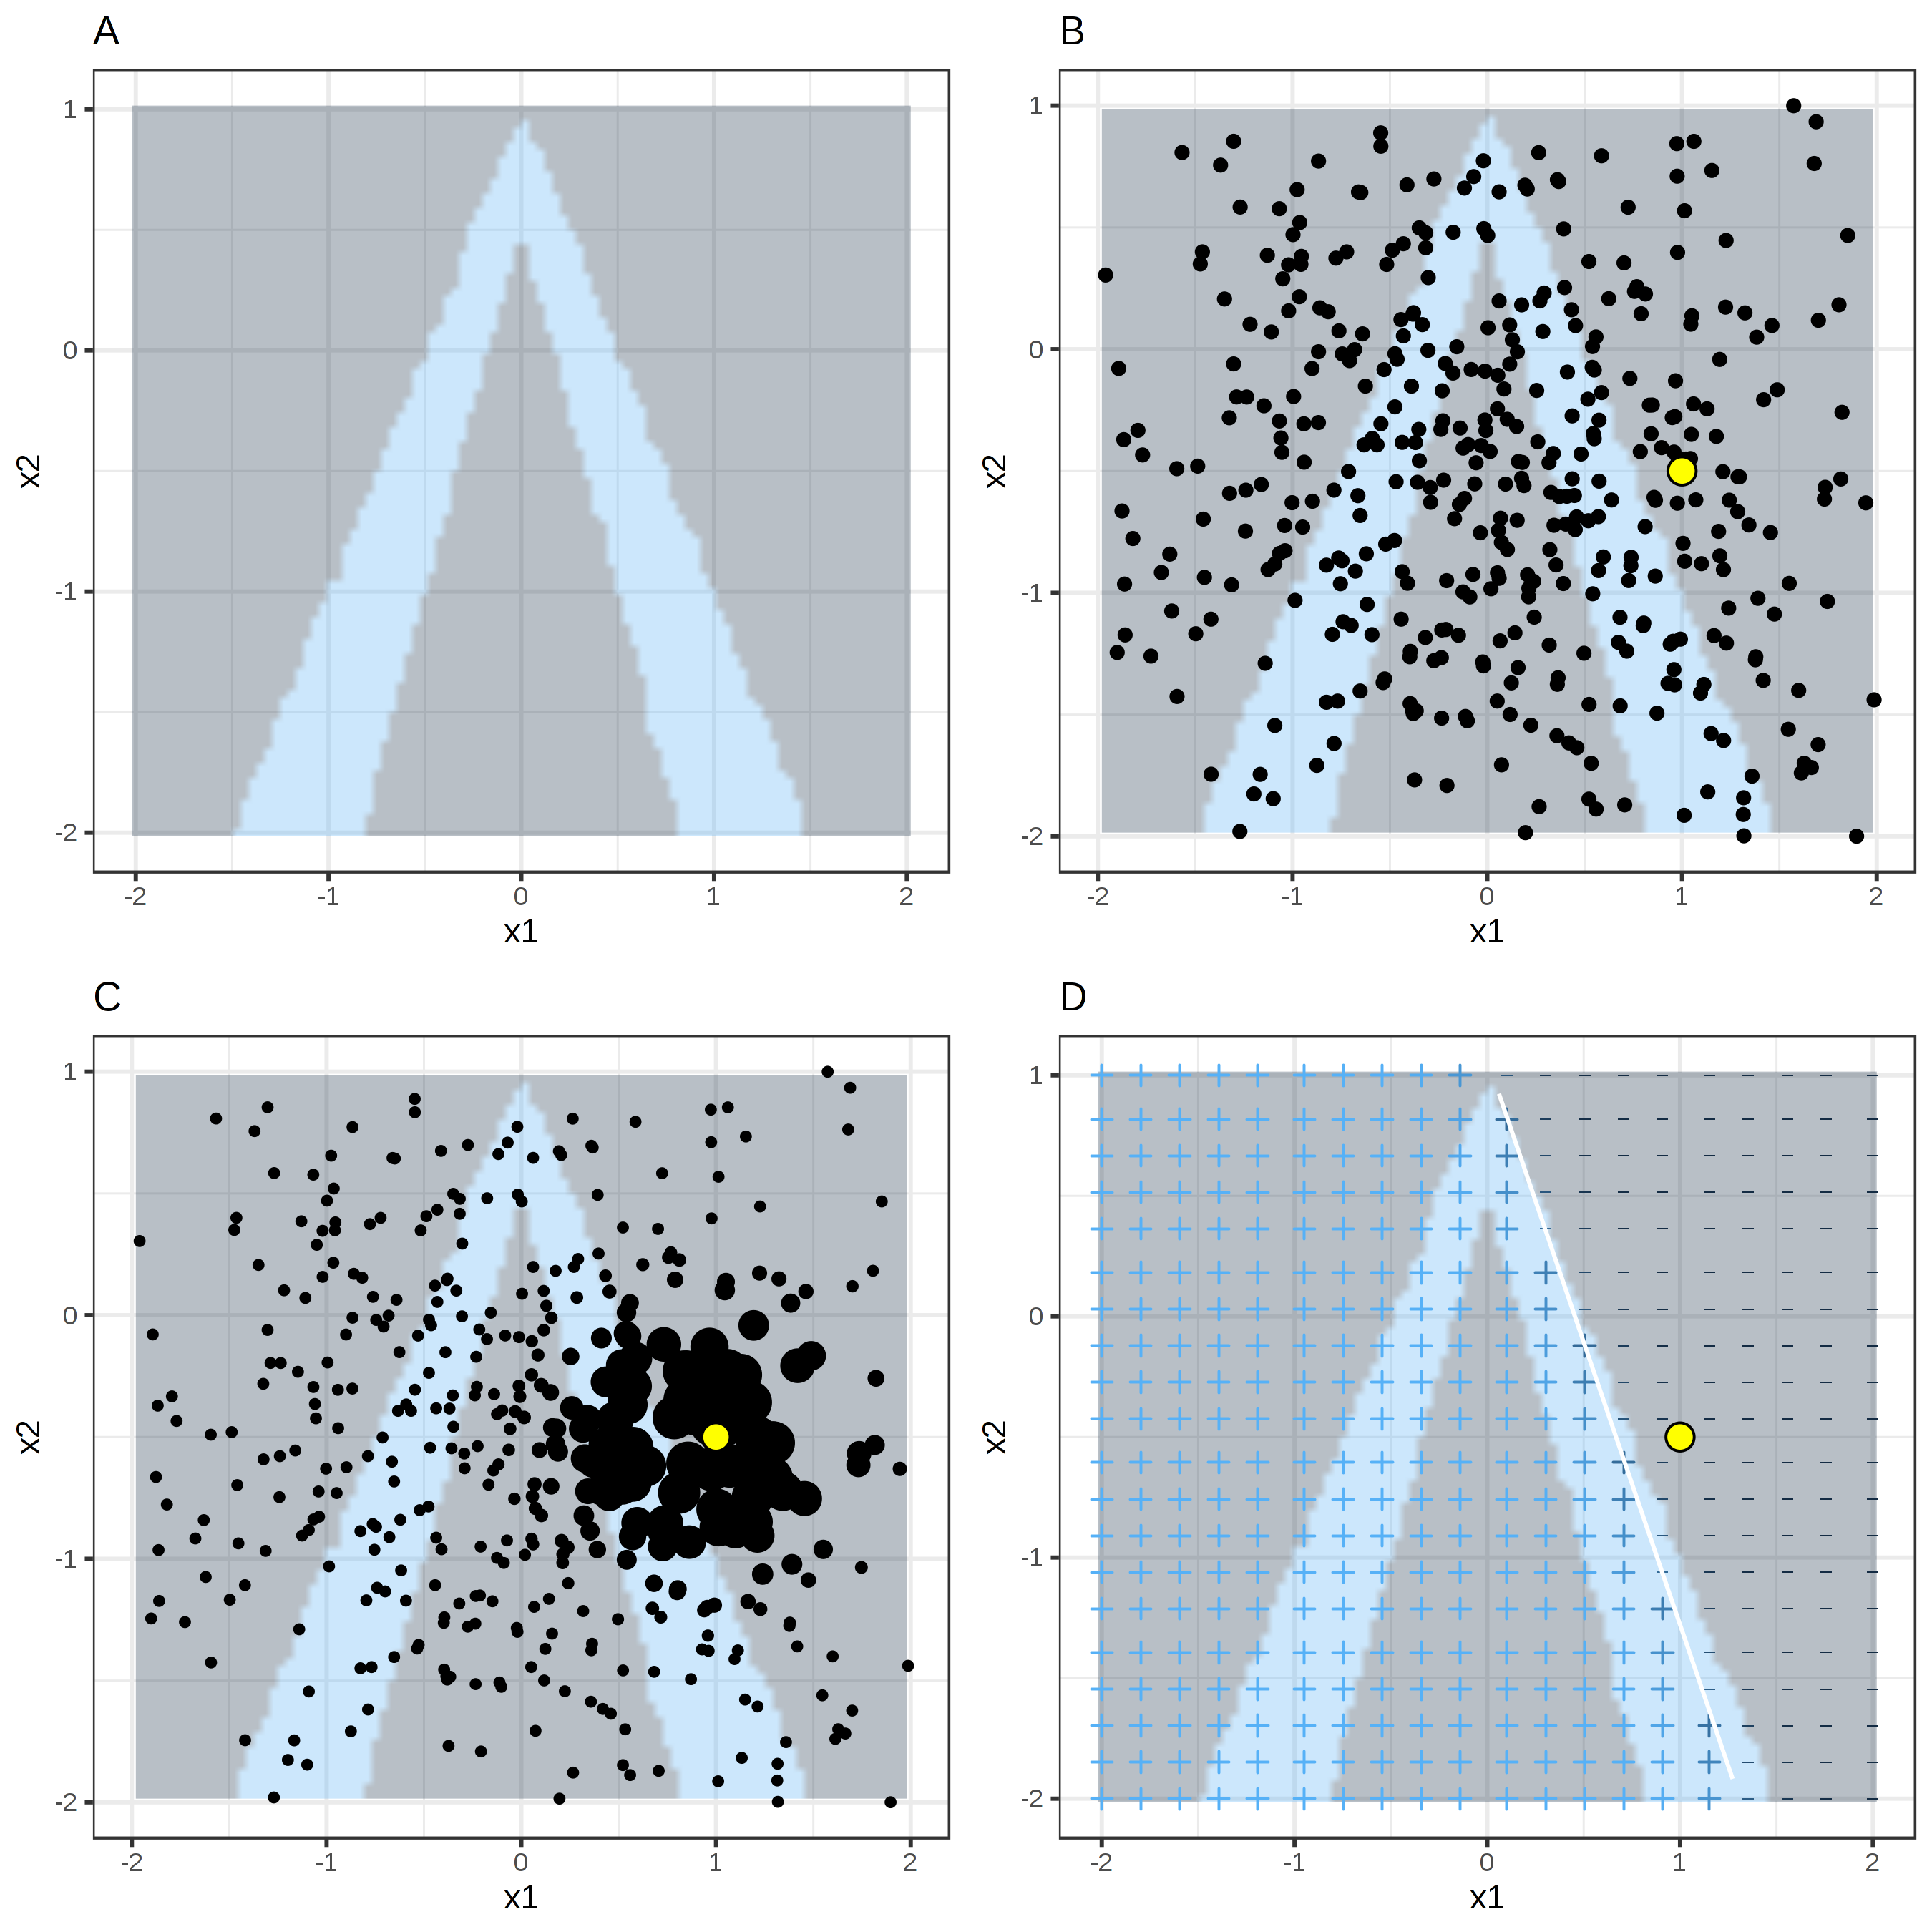
LIME (Local Interpretable Model-Agnostic Explanation)
คำอธิบายเกิดจากการฝึกสอนแบบจำลองที่ซับซ้อนน้อยกว่าและเข้าใจได้ง่ายกว่า
พยายาม minimise ค่าสองค่า: loss ของแบบจำลองนั้นรอบจุดที่จะอธิบาย และฟังก์ชันสำหรับพิจารณาความซับซ้อนของแบบจำลอง
Local explanation: วิษณุ เครืองาม
ทำไมเรายังอยู่เฟสสอง อ๋อเพราะเราใช้เกณฑ์ของเราเอง...
ทำไมจุด x ตอบแบบนี้ อ๋อเพราะรอบๆ จุด x มันเป็นแบบนี้...
ทำไมจุด y ตอบแบบนี้ อ๋อเพราะจริงๆ ถ้าเราดูใกล้ๆ จุด y…

Slide 20
คำอธิบายข้อต้านความจริง (Counterfactual examples)

Slide 21
คำอธิบายข้อต้านความจริง
ให้นึกถึง if clause แบบที่สามในไวยากรณ์ภาษาอังกฤษ
“ถ้า” กับเรื่องที่ไม่ได้เป็นจริง และ “แล้ว” ไม่ได้เกิดขึ้นจริง
เสนอความขึ้นกัน (dependency) กับข้อมูลภายนอก (ในที่นี้คือเงินเดือน) ที่ส่งผลต่อการตัดสินใจของแบบจำลอง
“โดนปฏิเสธสินเชื่อเพราะมีเงินเดือน 50,000 บาท ถ้ามีเงินเดือนสัก 70,000 บาทก็ไม่โดนปฏิเสธแล้ว”

Slide 22
ผมสร้างโลกขึ้นมาสองใบ
โลกที่เกิดขึ้นจริง (มีเงินเดือน 50,000 บาทจริง) และโลกสมมติ (ที่เรามีเงินเดือน 70,000 บาท)
โลกสมมติอยู่บนความเปลี่ยนแปลงที่ทำให้เกิดผลลัพธ์ที่แตกต่างจากที่เป็นอยู่
คำอธิบายเสนอได้ทั้ง “โลกที่ใกล้ที่สุด” และ “โลกที่เป็นไปได้”
ผมสร้างโลกขึ้นมาหลายใบ...
“โดนปฏิเสธสินเชื่อเพราะมีเงินเดือน 50,000 บาท ถ้ามีเงินเดือนสัก 70,000 บาทก็ไม่โดนปฏิเสธแล้ว”

Slide 23
บนปรัชญาแห่งความรู้
ผมรู้ว่าเค้าน่ารัก
(แต่ผมไม่รู้ว่าเค้าไหน)
ผู้รู้ (subject)
ความรู้ (knowledge)

Slide 24
บนปรัชญาแห่งความรู้
Propositional knowledge
Sensitivity
ความรู้คือ “ความเชื่อที่เป็นจริงและมีเหตุอันสมควร” (justified true beliefs)
Beliefs: ต้องเชื่อ
True: สิ่งที่เชื่อต้องเป็นจริง
Justified: มีเหตุผลที่ดีในการเชื่อ
“ถ้า p เป็นเท็จ S จะไม่เชื่อ p”
“ถ้า p เป็นเท็จ” คือคำอธิบายข้อต้านความจริง!
เสนอ “โลก” ที่ p เป็นเท็จ และพยายามอธิบายโลกนั้นให้ได้

Slide 25
นิยามของคำอธิบายข้อต้านความจริง
นิยามของคำอธิบายต่อต้านความจริง
Result p was returned because of the values V.
If V instead had values V’ and other variables had remained constant, p’ would have been returned.
จะสังเกตเห็นว่ามีค่า V’ มากมายที่เป็นไปได้
ถ้ามีเงินเดือน 2.2 ล้านล้านบาทก็กู้สินเชื่อได้ (แต่ใครมันจะมี?)
เราสนใจหา “โลกที่ใกล้ที่สุด” หรือไม่ก็ “โลกหลายๆ ใบ”

Slide 26
คำอธิบายข้อต้านความจริงบนแบบจำลองการเรียนรู้แบบเขียนกฎ (rule-based)
เชียร์ลุงตู่?
สลิ่ม
เชียร์ธนาธร?
ควายส้ม
ควายแดง
ใช่
ใช่
ไม่
ไม่
จากต้นไม้ตัดสินใจนี้ เอามาเขียนเป็นกฎได้ว่า “ถ้าเชียร์ลุงตู่ = N และเชียร์ธนาธร = Y แล้ว เป็นควายส้ม”
คำอธิบายจะอยู่ในรูปแบบคล้ายๆ กับ “ถ้าเชียร์ลุงตู่ = N หรือเชียร์ธนาธร = N ก็ไม่เป็นควายส้มหรอก”
เสนอ “โลกอีกใบ”

Slide 27
การเรียนรู้ประสงค์ร้าย (Adversarial learning)

Slide 28

การเรียนรู้ประสงค์ร้าย 101
หมาโดนเงาตกใส่ โดนมองผิดว่าเป็นเสือ
เงาคือสัญญาณโจมตี (perturbations) ที่ใส่ในหมาแล้วทำให้แบบจำลองคืนค่าคำตอบที่ไม่ควรเป็น
https://www.facebook.com/photo?fbid=10218655842060241&set=gm.3018514041545705

Slide 29
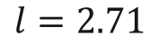
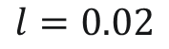
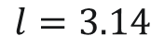
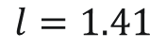
การคำนวนสัญญาณโจมตี
Given an input to be attacked that lies in an input space…
Define the “invisibility” measurement
Norm or other constraints
Find the perturbation which maximise such loss function within the constrained norm
Optimisation problem
There exists many perturbations, but their power may not be equal
$$l=3.14$$
$$l=1.41$$
$$l=0.02$$
$$l=2.71$$
กรอบของนอร์ม

Slide 30

Fast Gradient Sign Method (FGSM) [Goodfellow+ 2014, arXiv: 1412.6572]
คำนวนเกรเดียนต์ของข้อมูลรับเข้าเทียบกับฟังก์ชันสูญเสีย
ฉายไปสุดกรอบของนอร์ม
เป็นการประมาณการเพิ่มค่า loss ให้สูงที่สุดที่เป็นไปได้
เวลารันคงที่ ไม่มีกระบวนการวนซ้ำ (iterative)
$$\overset{⃑}{∇}$$
กรอบของนอร์ม

Slide 31
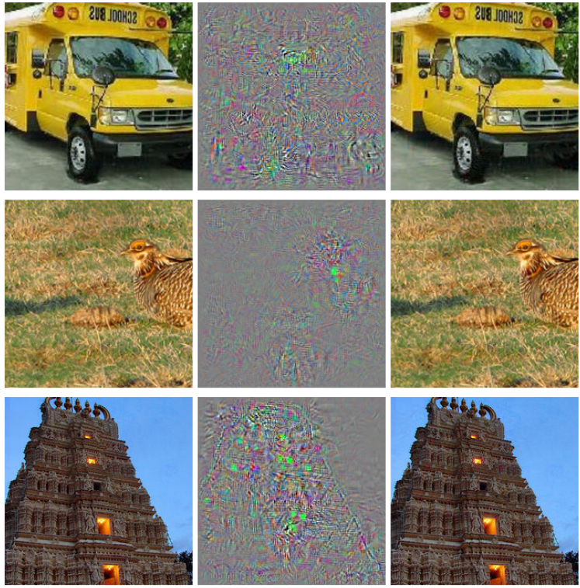
Adversarial VS Counterfactual
การโจมตีประสงค์ร้ายไม่สามารถใช้อธิบายอะไรได้เท่าไหร่มากนัก
ขั้นตอนวิธีไม่ได้ penalise จำนวนตัวแปรที่ถูกแก้ไข ทำให้เกิดการแก้ไขตัวแปรจำนวนเยอะมากๆ
ในที่นี้คือแก้พิกเซลของรูปเท่าไหร่ก็ได้
การแก้ไขลักษณะนี้ทำให้เสียคุณลักษณะของการอธิบายได้ไป
Szegedy et al. Intriguing Properties of Neural Networks. ICLR ‘14 (https://arxiv.org/abs/1312.6199v4)

Slide 32
คำอธิบายข้อต้านความจริงเพื่อตรวจสอบความยุติธรรม
คำอธิบายข้อต้านความจริงอาจใช้ในการตรวจสอบความเป็นธรรม (fairness) ของขั้นตอนวิธีได้
อย่างน้อยก็ใช้ตรวจสอบการเลือกปฏิบัติ (discrimination) บนข้อมูลบางชุด (เช่นเชื้อชาติ) ได้

Slide 33
การสร้างคำอธิบาย ข้อต้านความจริง

Slide 34

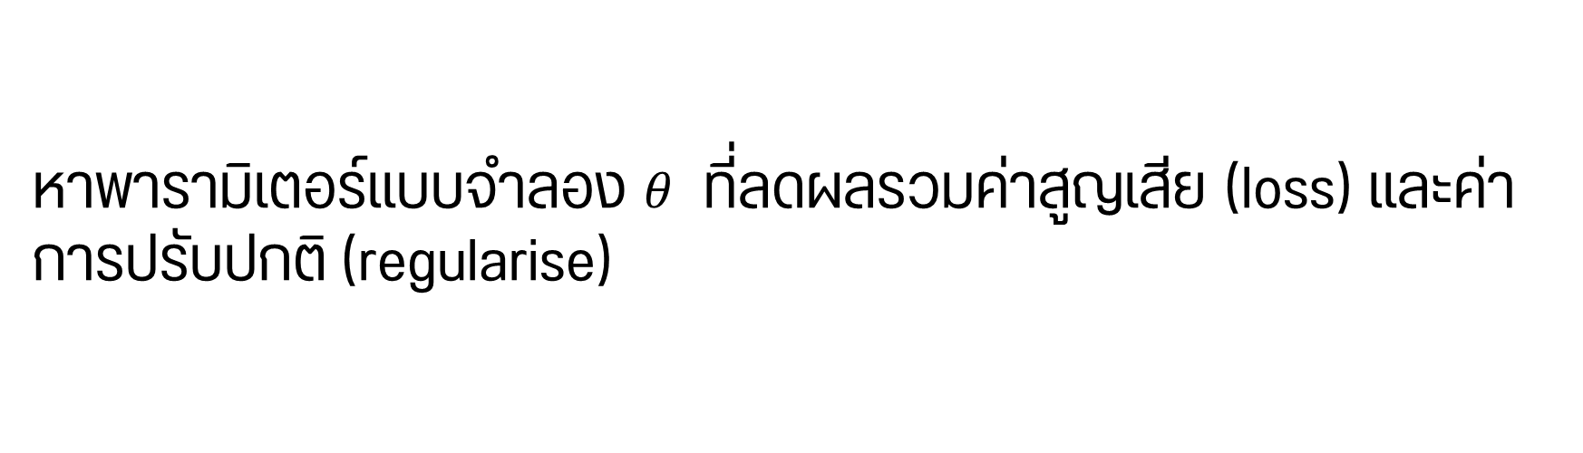
เทรนแบบจำลอง
$$\underset{θ}{argmin}{l\left(f_{θ}\left(x_{i}\right),y_{i} \right)+p(θ) }$$
หาพารามิเตอร์แบบจำลอง $θ$ ที่ลดผลรวมค่าสูญเสีย (loss) และค่าการปรับปกติ (regularise)

Slide 35

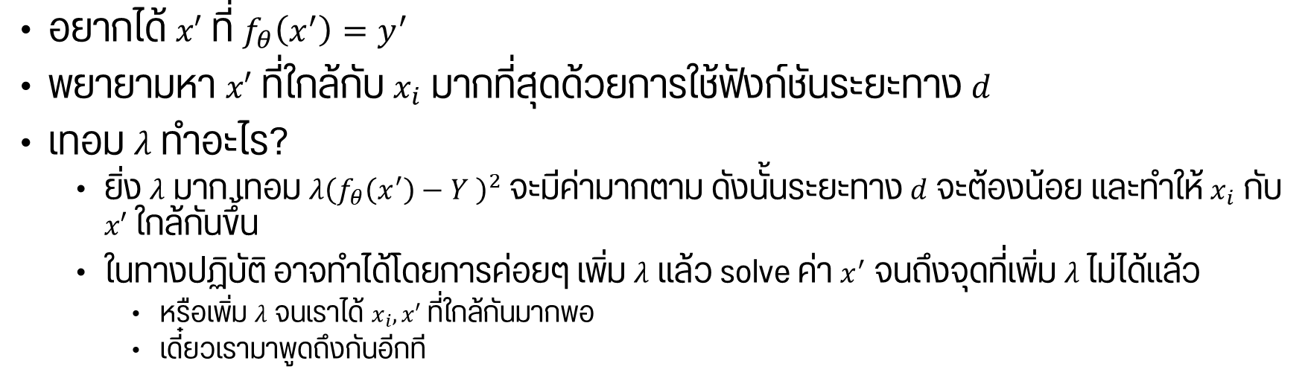
หาโลกอีกใบ
$$\underset{x′}{argmin}{\max_{λ}{λ{\left(f_{θ}\left(x′\right)−y′ \right)}^{2}+d\left(x_{i},x^{′}\right) } }$$
อยากได้ $x′$ ที่ $f_{θ}\left(x^{′}\right)=y^{′}$
พยายามหา $x′$ ที่ใกล้กับ $x_{i}$ มากที่สุดด้วยการใช้ฟังก์ชันระยะทาง $d$
เทอม $λ$ ทำอะไร?
ยิ่ง $λ$ มาก เทอม $λ{\left(f_{θ}\left(x^{′}\right)−Y \right)}^{2}$ จะมีค่ามากตาม ดังนั้นระยะทาง $d$ จะต้องน้อย และทำให้ $x_{i}$ กับ $x′$ ใกล้กันขึ้น
ในทางปฏิบัติ อาจทำได้โดยการค่อยๆ เพิ่ม $λ$ แล้ว solve ค่า $x^{′}$ จนถึงจุดที่เพิ่ม $λ ไม่ได้แล้ว$
หรือเพิ่ม $λ$ จนเราได้ $x_{i},x′$ ที่ใกล้กันมากพอ
เดี๋ยวเรามาพูดถึงกันอีกที

Slide 36

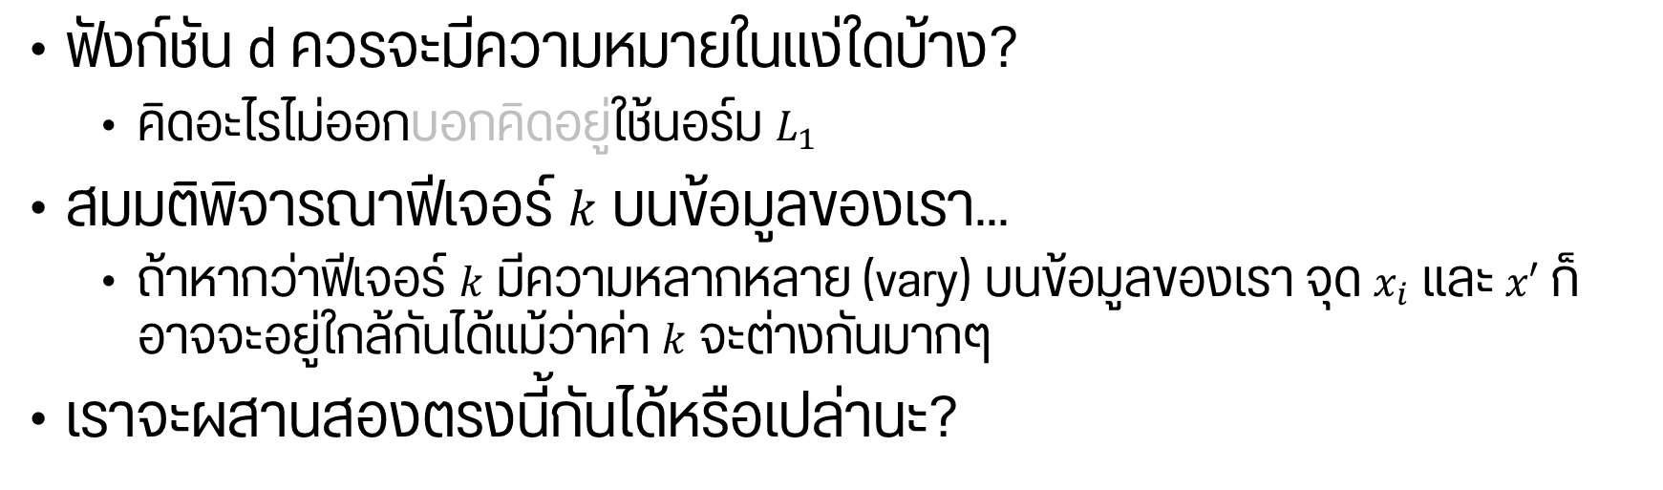
ฟังก์ชันระยะทาง
$$\underset{x′}{argmin}{\max_{λ}{λ{\left(f_{θ}\left(x′\right)−y′ \right)}^{2}+d\left(x_{i},x^{′}\right) } }$$
ฟังก์ชัน d ควรจะมีความหมายในแง่ใดบ้าง?
คิดอะไรไม่ออกบอกคิดอยู่ใช้นอร์ม $L_{1}$
สมมติพิจารณาฟีเจอร์ $k$ บนข้อมูลของเรา...
ถ้าหากว่าฟีเจอร์ $k$ มีความหลากหลาย (vary) บนข้อมูลของเรา จุด $x_{i}$ และ $x′$ ก็อาจจะอยู่ใกล้กันได้แม้ว่าค่า $k$ จะต่างกันมากๆ
เราจะผสานสองตรงนี้กันได้หรือเปล่านะ?

Slide 37


MAD (Median Average Distant)
$${MAD}_{k}=\underset{j∈P}{median}\left(\left|X_{j,k}−\underset{l∈P}{median}\left(X_{l,k}\right)\right|\right)$$
MAD ของฟีเจอร์ $k$ บนเซตของจุด $P$ คำนวนได้จากฟังก์ชันดังแสดง

Slide 38

Distant Function
$$d\left(x,x^{′}\right)=\sum_{k∈P}{\frac{\left|x_{i,k}−x_{k}^{′}\right|}{{MAD}_{k}}}$$
อย่าลืมว่าเราปรับ distant function ให้เหมาะสมเองได้นะ

Slide 39
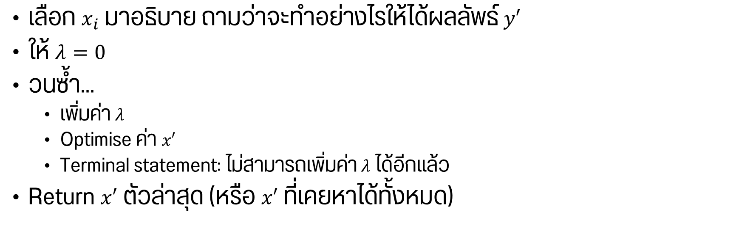
การหาคำอธิบาย
$$\underset{x′}{argmin}{\max_{λ}{λ{\left(f_{θ}\left(x′\right)−y′ \right)}^{2}+d\left(x_{i},x^{′}\right) } }$$
เลือก $x_{i}$ มาอธิบาย ถามว่าจะทำอย่างไรให้ได้ผลลัพธ์ $y′$
ให้ $λ=0$
วนซ้ำ...
เพิ่มค่า $λ$
Optimise ค่า $x′$
Terminal statement: ไม่สามารถเพิ่มค่า $λ$ ได้อีกแล้ว
Return $x′$ ตัวล่าสุด (หรือ $x′$ ที่เคยหาได้ทั้งหมด)

Slide 40
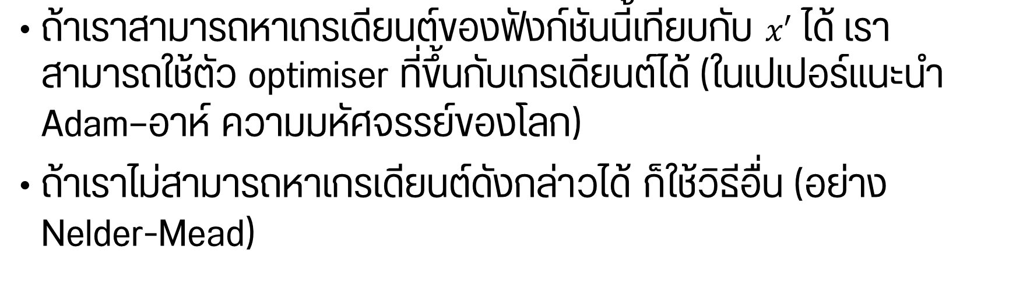
Technical implementation
$$\underset{x′}{argmin}{\max_{λ}{λ{\left(f_{θ}\left(x′\right)−y′ \right)}^{2}+d\left(x_{i},x^{′}\right) } }$$
ถ้าเราสามารถหาเกรเดียนต์ของฟังก์ชันนี้เทียบกับ $x′$ ได้ เราสามารถใช้ตัว optimiser ที่ขึ้นกับเกรเดียนต์ได้ (ในเปเปอร์แนะนำ Adam—อาห์ ความมหัศจรรย์ของโลก)
ถ้าเราไม่สามารถหาเกรเดียนต์ดังกล่าวได้ ก็ใช้วิธีอื่น (อย่าง Nelder-Mead)

Slide 41
ตัวอย่างการตรวจสอบอคติ ในแบบจำลองการเรียนรู้

Slide 42
LSAT Dataset (แบบตัดทอน)
พยายามทำนายเกรดนิสิตปีหนึ่งจากแฟกเตอร์สามตัว
GPA ก่อนเป็นนิสิต
คะแนนสอบเข้า
เชื้อชาติ
ต้องการจะ “อธิบาย” ว่าทำอย่างไรจึงจะได้คะแนน (normalised) เป็น 0?
ก็คือทำอย่างไรถึงจะได้คะแนนเป็นค่าเฉลี่ย

Slide 43
แบบจำลอง
FCNN แบบ hidden layer สามชั้น
แต่ละชั้นมีนิวรอน 20 ตัว
จะมีน้ำหนักทั้งหมด 880 ค่า และไบแอสอีก 64 ค่า—รวมเป็น 941 ค่า
แค่แบบจำลองที่ไม่ได้ซับซ้อนมากแบบนี้ ก็ยากที่จะแงะดูข้างในแล้ว
20
20
20
3
1

Slide 44
ผลลัพธ์
Score | GPA | LSAT | Race | GPA x’ | LSAT x’ | Race x’
0.17 | 3.1 | 39.0 | 0 | 3.1 | 34.0 | 0
0.54 | 3.7 | 48.0 | 0 | 3.7 | 32.4 | 0
-0.77 | 3.3 | 28.0 | 1 | 3.3 | 33.5 | 0
-0.83 | 2.4 | 28.5 | 1 | 2.4 | 35.8 | 0
-0.57 | 2.7 | 18.3 | 0 | 2.7 | 34.9 | 0
เกรดไม่เปลี่ยน
คะแนนสอบเข้าเปลี่ยน
เพศเปลี่ยน (ต้องเป็นคนขาว)

Slide 45
ลองเล่นกับแพคเกจ Alibi ในไพทอน

Slide 46

ทำความรู้จักกับ Alibi
ไลบรารีไพทอนสำหรับการตีความ (interpret) และสำรวจ (inspect) แบบจำลอง
เน้นการพิจารณาแบบจำลองที่เป็น black box
เน้นการอธิบายแบบ instance based

Slide 47
เดโม่

Slide 48
อ้างอิง
Molnar, C. (2020). Interpretable Machine Learning: A Guide for Making Black Box Models Explainable.
Wachter, S., Mittelstadt, B., & Russell, C. (2018). Counterfactual explanations without opening the black box: Automated decisions and the GDPR. ArXiv:1711.00399 [Cs]. http://arxiv.org/abs/1711.00399.

